Slide 1
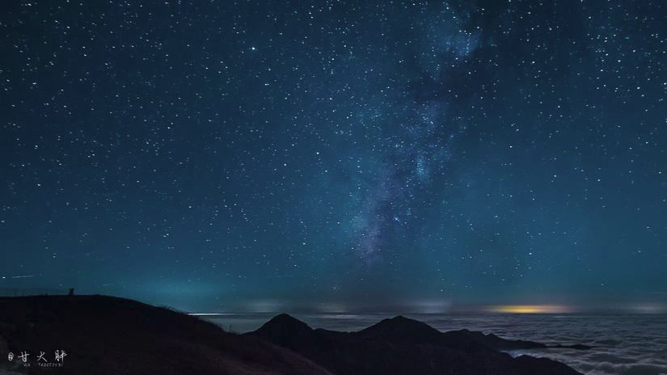
咱無可看著前途抑是頭前之路
卻咱惦佇天父有平安
因為祂今為咱安排美好人生
將上好者賞賜咱
因為我知一切安排

Slide 2
因為我知一切安排
恁若信靠我 我欲賞賜給恁
一生得著祝福萬項 有前途及盼望 無論佇恁目睭所見 攏免驚惶
恁可信靠我 我是恁之天父上帝 我真愛恁

Slide 3
雖然有對敵欲攻擊恁
佇我保護可閃避
我做恁知要塞 恁逃閃之所在
著來及我同行 相同行
因為我知一切安排 恁若信靠我
我欲賞賜給恁
一生得著祝福萬項

Slide 4
有前途及盼望
著出大聲快樂唱歌
恁是萬王之王之子兒
我是主 創造及救贖之主
我真愛恁 我是主 恁是子兒
我真愛恁 我愛恁 真愛恁

